Slide 1
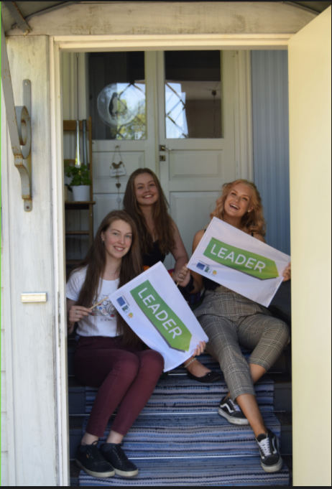

Nuorten ääni kuuluviiin!
Iiris Soininen ja Vilma Taipale
26.2.2021

Slide 2
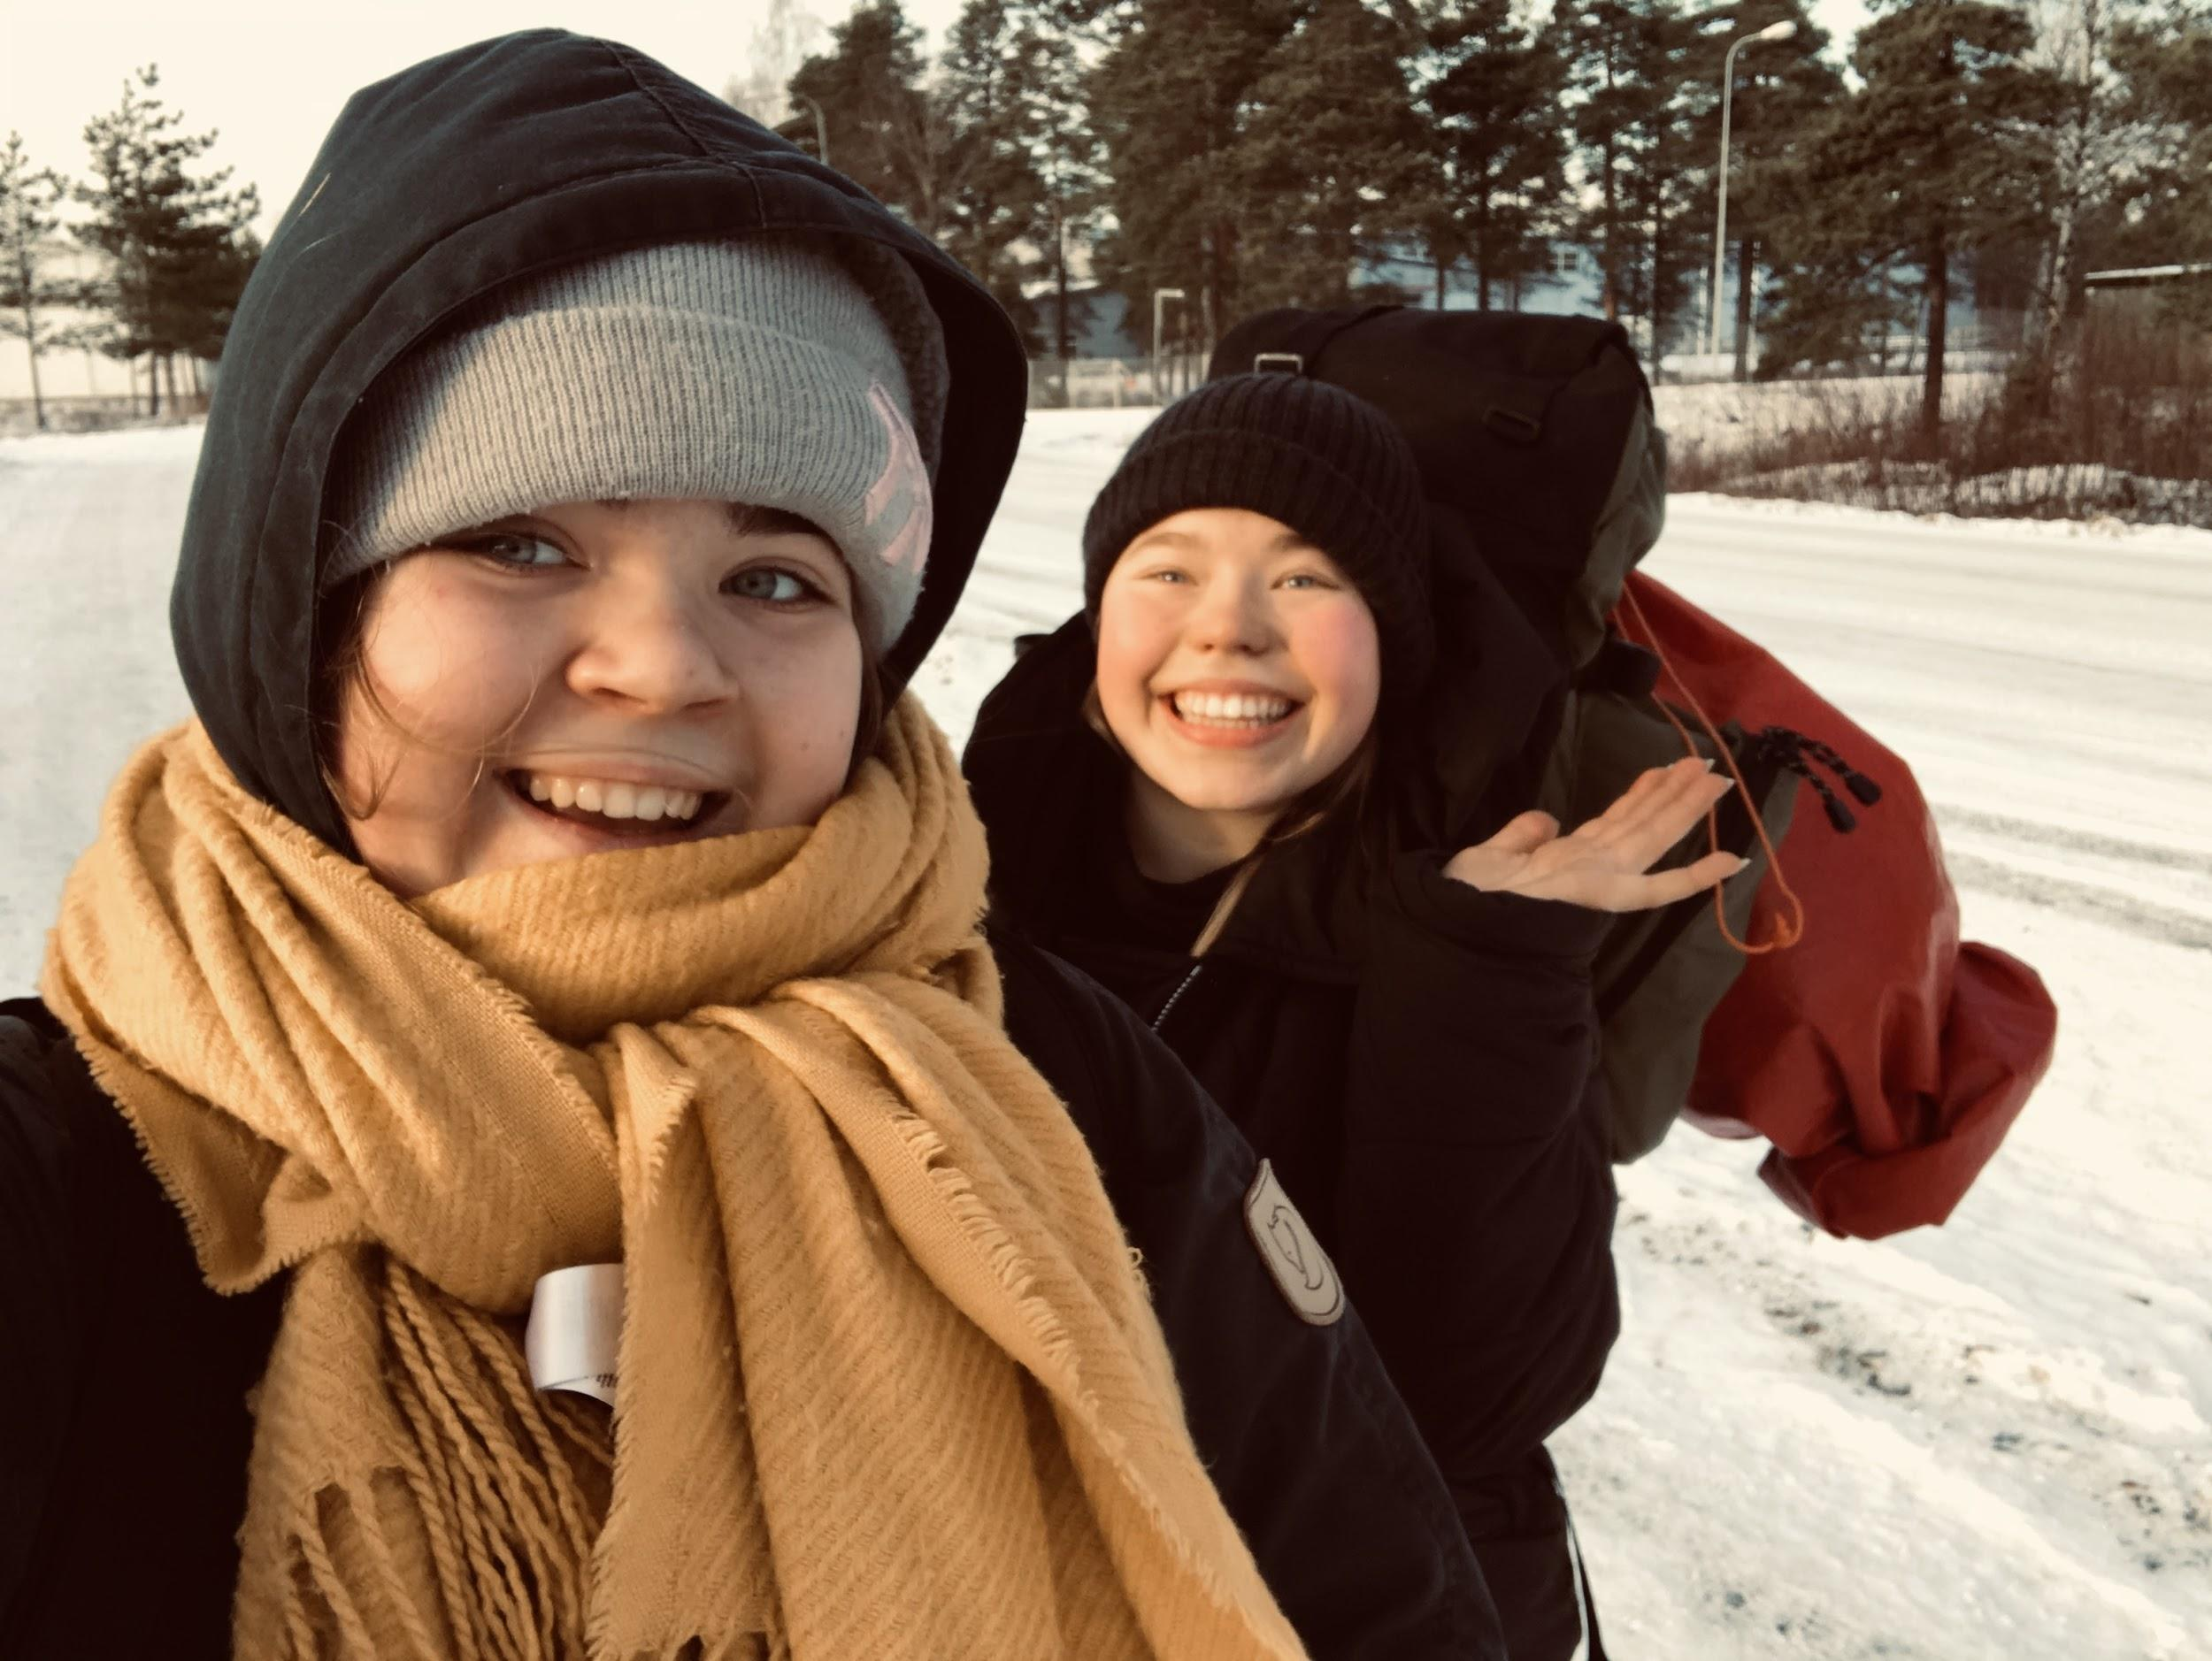
Keitä me ollaan?
Iiris Soininen, 17 ja Vilma Taipale,19

Slide 3
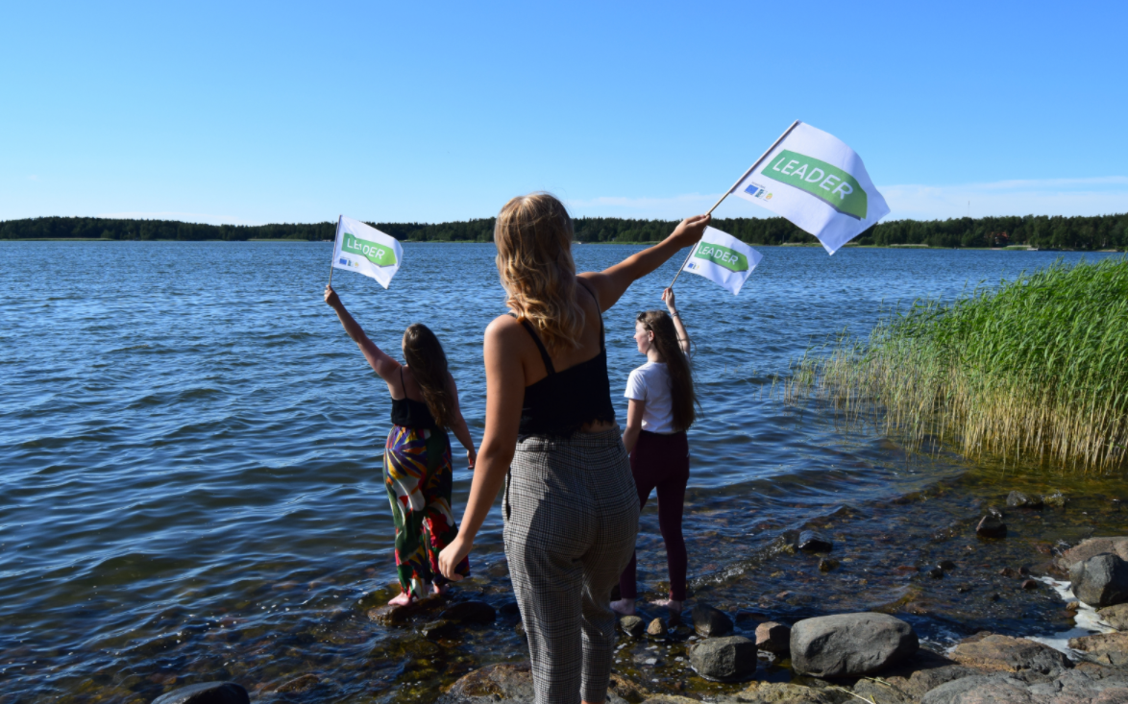
Leader Ravakan nuorisotyöryhmä
Ensimmäinen virallinen kokous tammikuussa 2019
Muodostuu Leader Ravakan alueen 13-29-vuotiaista nuorista
Tavoitteena on, että jokaiselta paikkakunnalta 2 nuorta
Tällä hetkellä nuorisotyöryhmässä on 14 nuorta kuuden eri kunnan alueelta
Kaikki kiinnostuneet nuoret ovat tervetulleita mukaan toimintaan

Slide 4


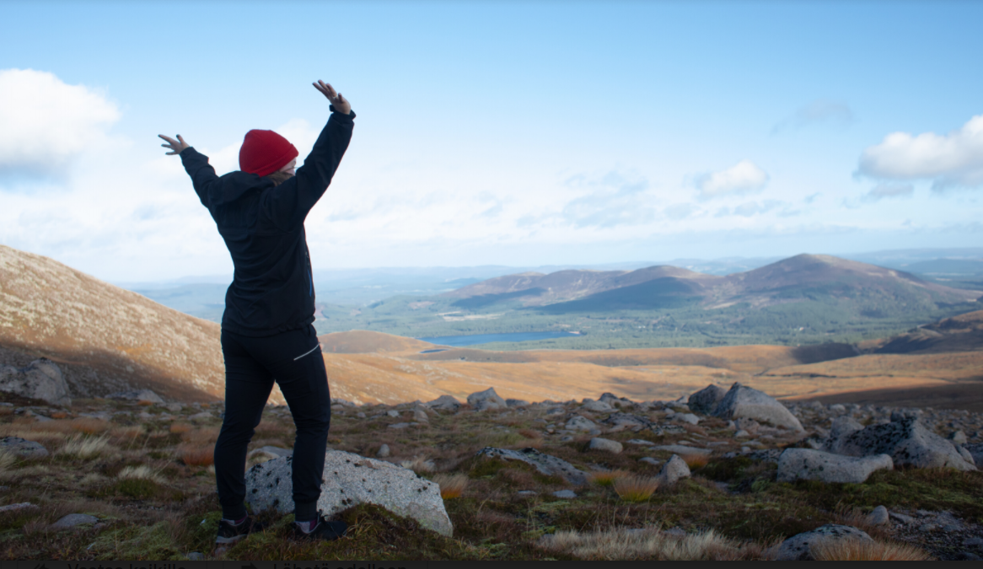


Nuorisotyöryhmän tehtävät
Nuorisotyöryhmän ensisijainen tehtävä on päättää NuorisoLeader- hakemuksista, eli myöntää rahoitusta hakijoille
Nuoriso Leader –rahoitusvälineen markkinointi
Kansainvälinen yhteistyö
Nuorisotyöryhmätoiminnan kehittäminen

Slide 5
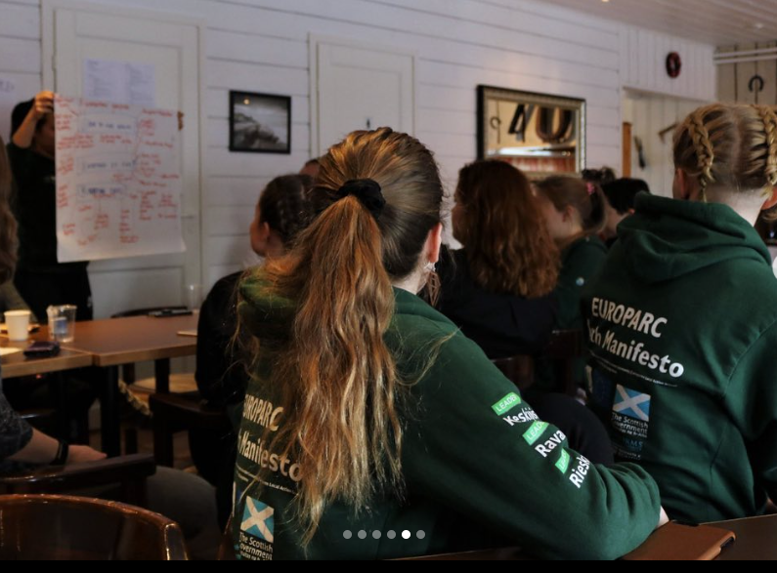
Nuoriso-Leader-rahoitus
Rahallista tukea lasten tai nuorten projekteille (100-1500 euroa)
Tavoitteena käynnistää uutta toimintaa ja saada nuoret mukaan kehittämistyöhön ja projekteihin
Projektin tulee olla pääosin nuorten ja/tai lasten suunnittelema ja toteuttama
Projektin teeman pitää olla Ravakan strategian tavoitteiden mukainen
Hankkeessa järjestettävän toiminnan tai hankintojen täytyy olla yleishyödyllisiä, paitsi jos kyseessä on nuoren yrittäjän tuki
Projekti voi olla esimerkiksi tapahtuman järjestäminen, osallistuminen tapahtumaan tai yhteisten harrastusvälineiden hankinta

Slide 6
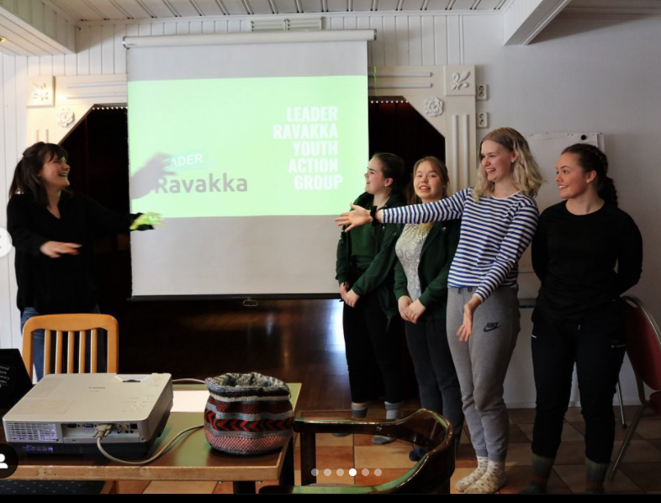
Meidän kokoukset
Virallisia kokouksia on neljästi vuodessa: tammikuussa, heinäkuussa, huhtikuussa ja lokakuussa
Lisäksi epävirallisempia kokoontumisia
Osallistuminen mahdollistettu kaikille

Slide 7
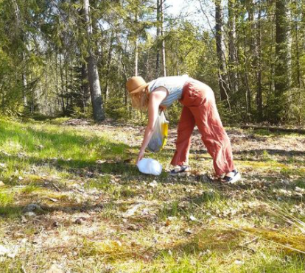
Meidän arvopohja
nuorten osallisuus projektien toteuttamisessa
mahdollisimman suuren
joukon hyödyttäminen
ympäristönsuojelu ja
ilmastonmuutoksen torjunta

Slide 8
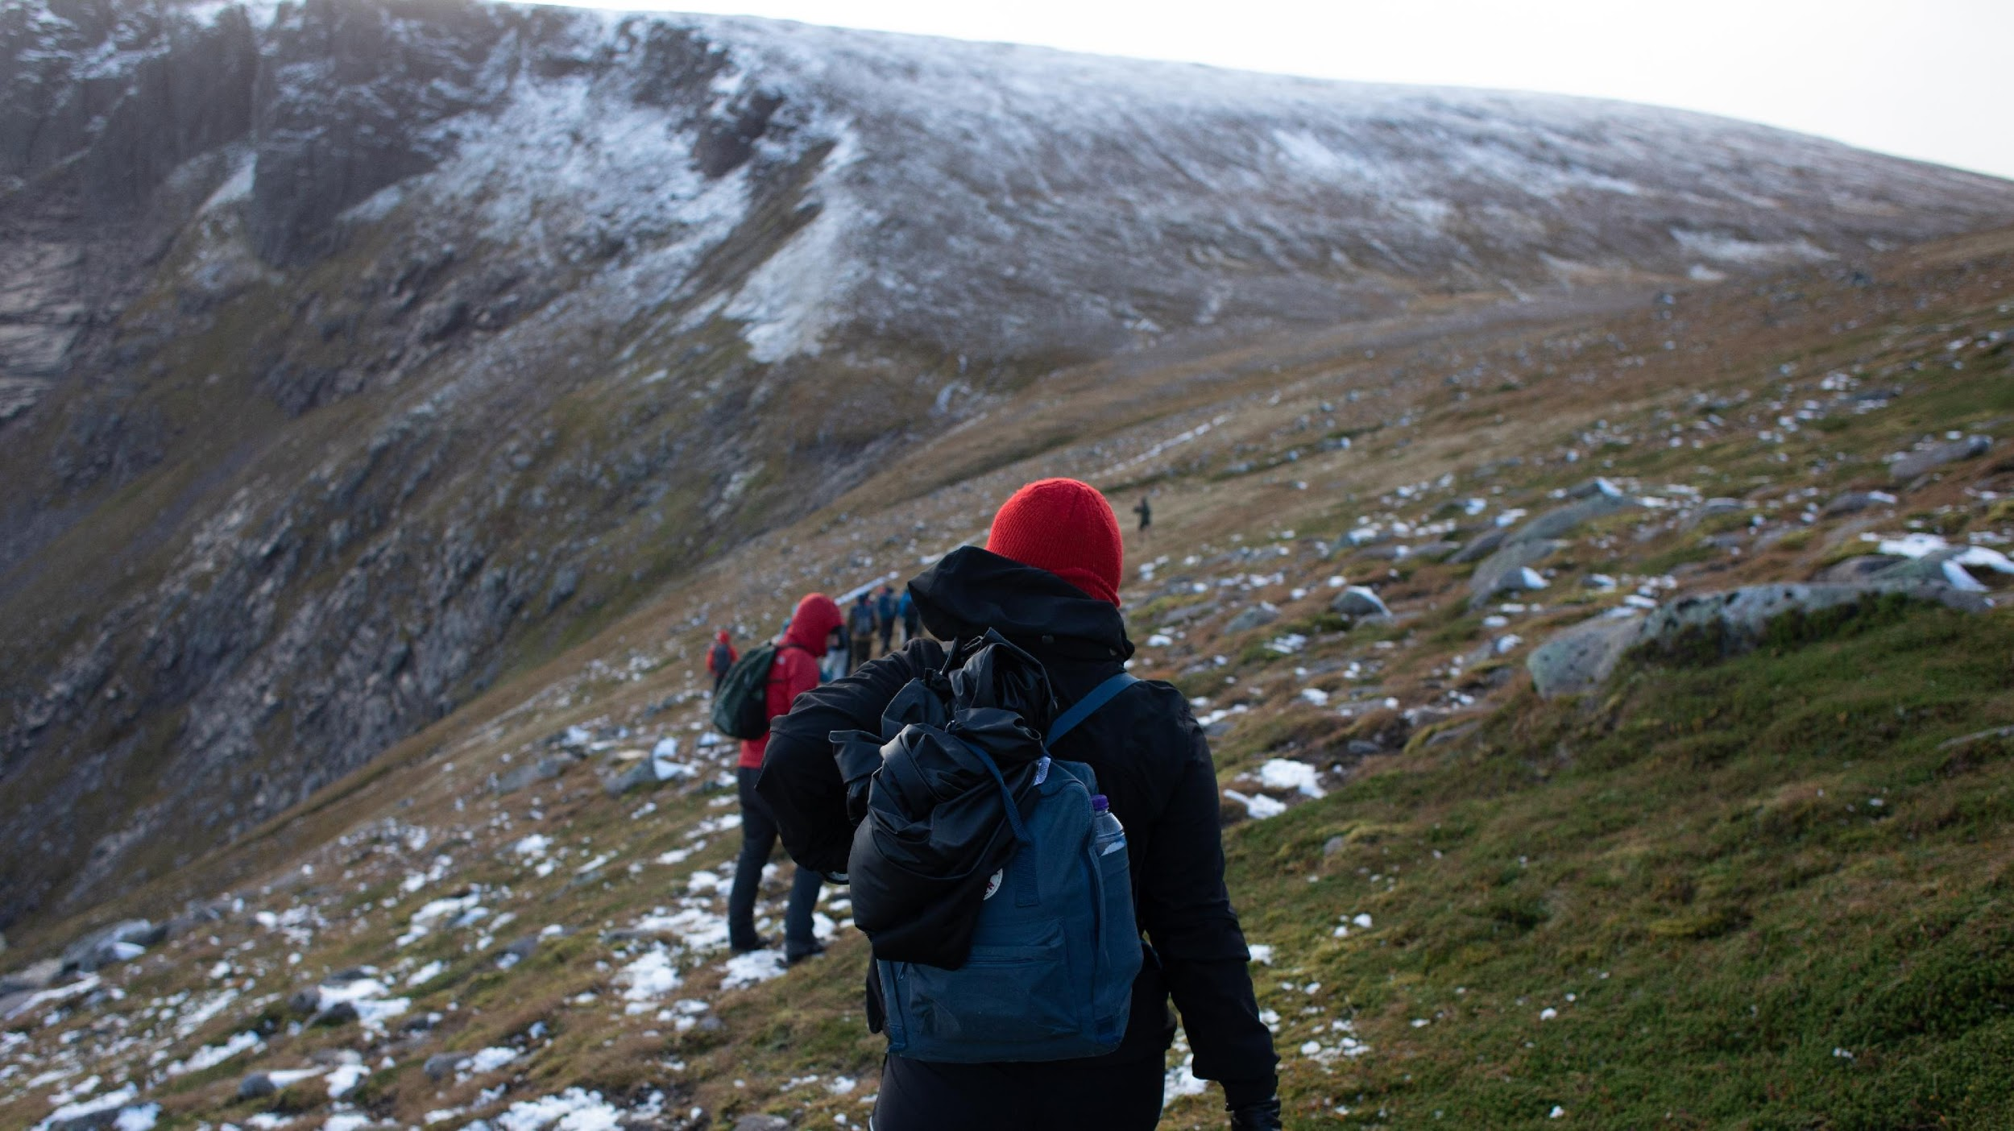
Kansainvälisyys
Youth Manifesto Skotlannissa
Yhteistyö Skotlannin kanssa
-> nuorisotyöryhmä uudestaan Skotlantiin
Linc-seminaari Virossa
-> nuorten näkökulma esiin

Slide 9
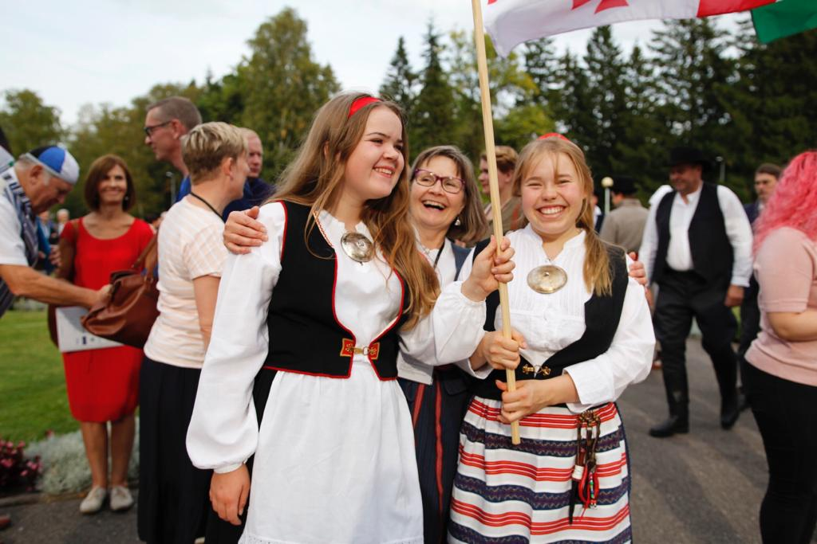
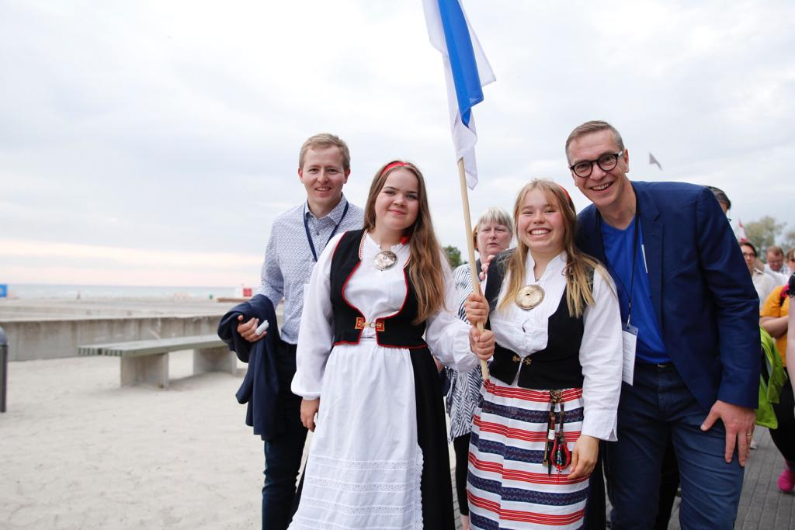
Meidän kokemukset kansainvälisiltä reissuilta

Slide 10
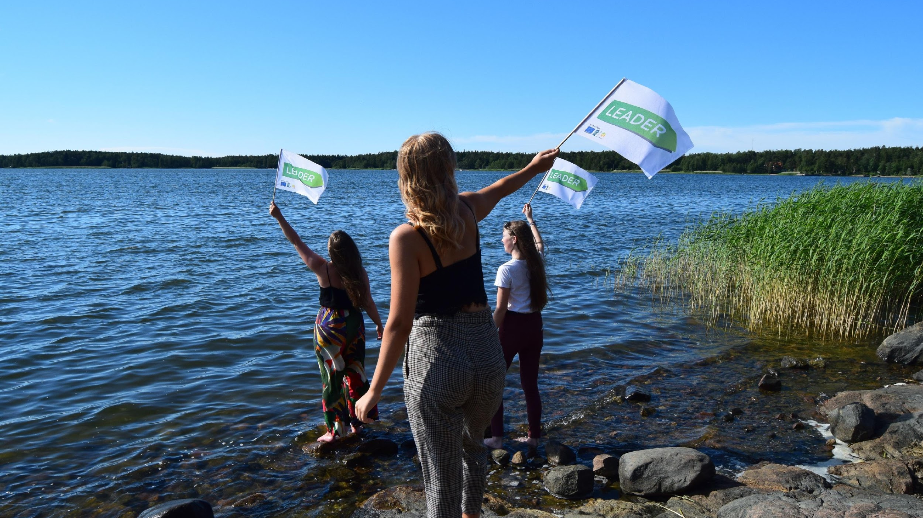
Nuorten maaseutu
- Nuoria täytyy kuulla kun tulevaisuutta suunnitellaan
su
- Nuorisotyöryhmä on yksi tapa nuorille vaikuttaa

Slide 11

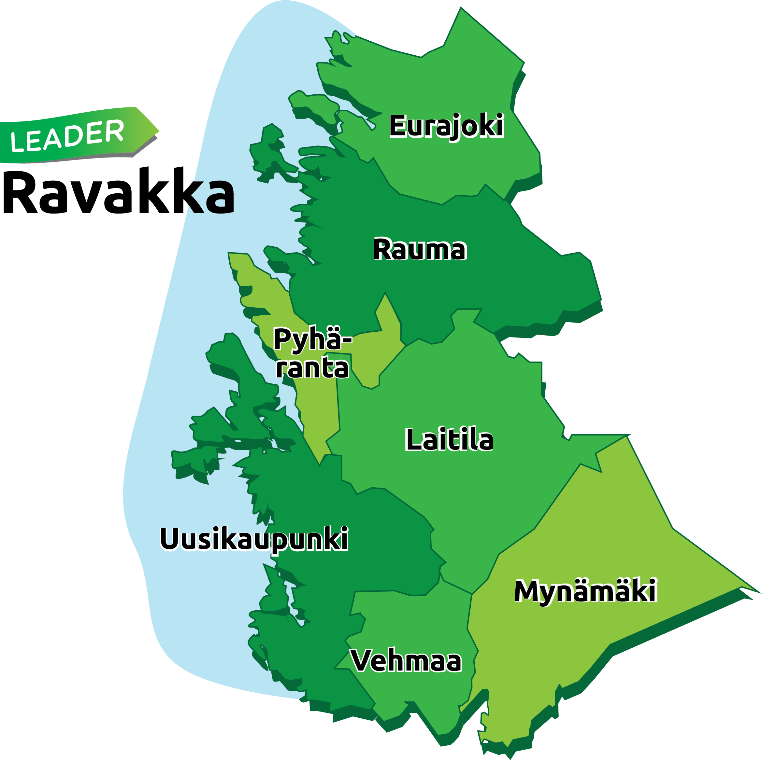



Instagram:
ravakannuoret
Iiris Soininen
iiris.merituuli@gmail.com
Vilma Taipale
vilmaelisetaipale@gmail.com
www.ravakka.fi
Leader-rahoituksella tehdään isompia & pienempiä tekoja paremman arjen puolesta
#leaderravakka
#loistoideoille
#katsetulevaisuuteen

